Slide 1

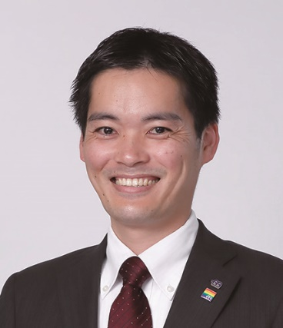
大家さんは、不動産を所有しているがゆえに、さまざまな相続の問題が発生します。
代表例は 「遺産分割・事業承継の問題」 と 「相続税の問題」 の二つです。本セミナーでは
「不動産オーナーに特化した相続対策」 について、事例を交え 詳しく解説をいたします
第 12 期
2020年 7月～8月
開催日時
2022年1月～2月
講師紹介
1講義につき
参加費
１講義につき
2,000円（税込）
2,000円
（株）福岡相続サポートセンター
（税込）
上級相続支援コンサルタント
定員
20名
12 名
田ノ上 彰
※先着順
上級相続支援コンサルタント、AFP（ファイナンシャルプランナー）として、税理士、司法書士、弁護士等と連携し様々な相続問題の解決に向けて奔走する。顧客に寄り添いながら共に解決を目指す相続対策の専門家。
プログラム内容
全３回
第１講
1月19日（水）13時～15時
7月 17日
13：00～15：00
（金）
テーマ ：
大家さんの相続対策
大家さんの相続対策
第２講
1月26日（水）13時～15時
テーマ ：
7月 31日
不動産売買と相続
（金）
13：00～15：00
第３講
2月2日（水）13時～15時
不動産売買と相続
福岡天神センタービル１０F
テーマ ：
大家業の引き継ぎ方
場所
（福岡県福岡市中央区天神2丁目14-8）
8月 28日
13：00～15：00
（金）
■セミナー開催にあたっての注意事項■
当セミナーは、セミナールームの除菌を徹底するとともに、通常定員の３分の１以下の人数で座席の間隔を空けて受講できるようにするなど、
新型コロナウィルスの感染防止に十分配慮の上で開催させていただきます。
受講者の皆様にも、入室に際して「マスクの着用」「手指のアルコール消毒」「検温」のご協力をお願いいたします。
なお、マスクをお持ちでない方には当日配布いたします。また、熱が３７．５度以上ある方は入室をお断りさせていただきます。
何卒、ご理解とご協力を賜りますようお願い申し上げます。
事業承継と認知症対策
※一般の方が対象のため、士業の方および保険業に従事されている方のお申込みはご遠慮ください。
※個人情報については、相続に関するセミナー案内・情報提供のみに使用し、それ以外の目的には使用いたしましません。

Slide 2


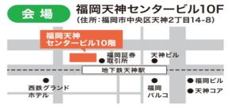

大家さんの相続対策
1月19日
大家さんの相続対策は、不動産を持っていない人の相続対策とは違います。「借金をしても相続税は下がらない」 という基本中の基本からお話しいたします。
(水)
13：00～15：00
不動産売買と相続
1月26日
例えば不動産を売ったり買ったりすると、どんな税金がかかって、相続税にどう影響するかご存知でしょうか？不動産売買の基本からお話しいたします。
(水)
13：00～15：00
大家業の引き継ぎ方
2月 2日
あなたに明日 万が一のことが起こったら、２代目は
大家さんの仕事をすぐに引き継ぐことができるでしょうか？
事業承継のポイントについてお話しいたします。
(水)
13：00～15：00
０９２ - ７５１ - ５７００
10時～17時
（土日祝除く）
【秋号】

